Slide 1
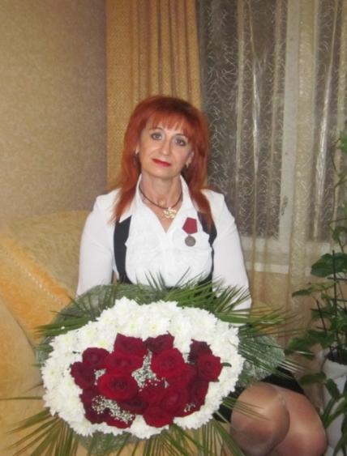
Педсовет «Создание в ДОУ условий для экологического воспитания детей дошкольного возраста»
Старший воспитатель МБДОУ ДС «Родничок» г.Волгодонска Ростовской области
Елжова Наталья Владимировна
Цель педсовета: совершенствование работы в дошкольном учреждении по формированию у дошкольников основ экологической культуры.

Slide 2
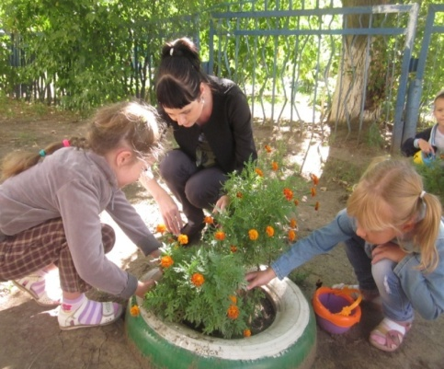
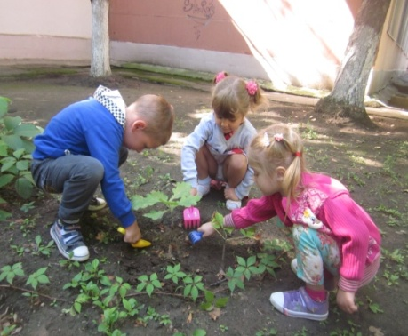
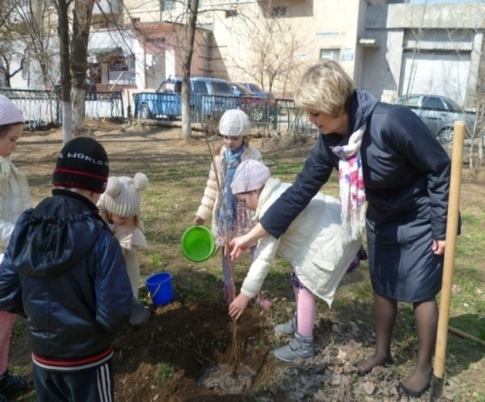
Повестка педсовета:
1.Выполнение решений предыдущего педсовета.
2.Педагогическая мастерская:
-Педагогическая рефлексия «Экологическая корзинка».
-Дискуссия «Дети все должны понять, что природа – наша мать».
-Педагогическая рефлексия «Поляна красных цветов».
-Роль картин и художественных произведений в экологическом воспитании.
-Художественные произведения и экологическое воспитание.
-Синквейн на тему «Экология».
3.Анализ тематической проверки состояния воспитательно-образовательного процесса по экологическому воспитанию детей дошкольного возраста.
4.Разработка проекта решения педагогического совета.

Slide 3
Подготовка к педсовету:
1.Изучение литературы по данной теме.
2.Каждому педагогу вырезать из красной бумаги красный плод (яблоко, землянику), размером 1\2 формата бумаги А-4, 12 красных цветов любой формы, диаметром не более 7 см.
3.Старший воспитатель делает фишки – листики, которые вручает за правильные ответы педагогам.
4.Все педагоги рассаживаются за столами, чтобы образовалось 2 команды, придумывают название команд, связанное с экологией.

Slide 4
Придумывание названий команд
Слева команда – «Одуванчик»
Справа команда – «Зеленая полянка»

Slide 5
педагогическая рефлексия «Экологическая корзинка»
На красном плоде напишите ответ на вопрос: - Что вам удалось реализовать в работе по экологическому воспитанию дошкольников? На зеленом плоде постарайтесь кратко ответить на вопрос:
-Какие минусы в вашей работе по экологическому воспитанию вы можете отметить? Укажите причину.
(Педагоги отвечают на вопросы в течении 5 мин., потом команды зачитывают свои ответы).

Slide 6
Педагогическая рефлексия «Экологическая корзинка»

Slide 7
Дискуссия «Дети все должны понять, что природа - наша Мать»
1.Что означает термин «Экология»?
2. Проблемы экологии в мире, стране, нашем городе.
3. Что же такое экологическое воспитание?
4. Почему, на ваш взгляд, экологическое воспитание необходимо начинать с дошкольного возраста?
5. Определите задачи экологического воспитания в соответствии с возрастом детей той группы, где работаете.
6. Роль педагога в экологическом воспитании дошкольника.
7. В чем вы видите причины небрежного, порой безжалостного отношения к природе; в чем видите свою недоработку, как воспитателя?
8. Назовите организованные формы работы по экологическому воспитанию.
9. Назовите детских писателей, воспевавших природу в своих произведениях.
10. Взаимодействие с семьями воспитанников и формы работы по экологическому воспитанию.

Slide 8
Дискуссия «Дети все должны понять, что природа – наша мать»
Обдумывание вопросов дискуссии в команде

Slide 9
Педагогическая рефлексия «Поляна красных цветов»
• Дети группы знают, какую пользу оказывают птицы и животные в природе. • Вы доказали детям взаимосвязь всего живого, они знают, что нет вредных живых существ. • Наблюдения за живым в природе проводятся вами постоянно, при этом развивают мыслительную деятельность дошкольников. • Наблюдения за объектами природы вы интегрируете с НОД по рисованию, развитию речи, лепке, конструированию. • Уход за цветами в уголке природы осуществляют дети. • На вашем участке имеются кормушки. • Вы с детьми летом собирали гербарий. • На нашем участке есть скворечник. • Дети знают о пользе насекомых и бережно относятся к ним. • В группе есть библиотечка книг о природе. • Дети знают стихи на тему бережного отношения ко всему живому. • В группе оформляется наглядная агитация для родителей по экологическому воспитанию детей дошкольного возраста.
(За положительный ответ каждый педагог на «поляну» кладет один красный цветок)

Slide 10
Педагогическая рефлексия «Поляна красных цветов»

Slide 11
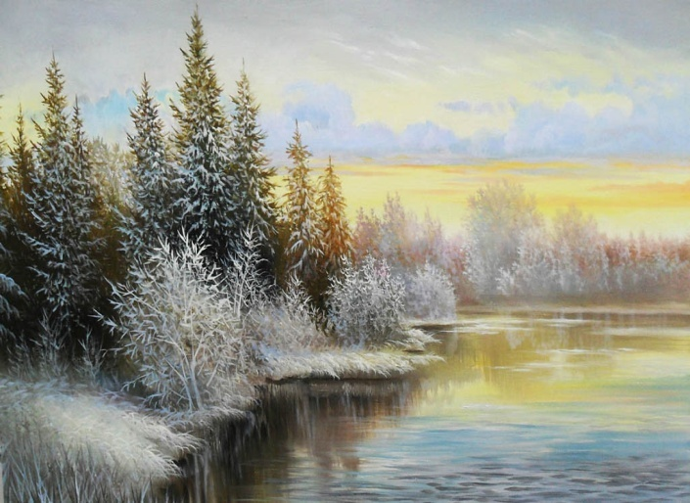
Природа в картинах художников
Художник пишет картину,
картину он пишет душой,
Душой своей щедрой, красивой
и вольной, как ветер степной.
Картина его оживает,
и слышу морской я прибой,
И пенные брызги бросает
к ногам океан голубой.
Смотрю на другую картину-
и вижу на ней дивный сад,
За садом, в лощине глубокой,
у дома созрел виноград.
Бросаю свой взгляд я налево-
и вижу родные глаза,
Так мама с крылечка смотрела,
когда провожала меня.
Художник пишет картину,
картину он пишет душой,
Чтоб мы, постояв у полотен,
прозрев, уходили домой.
Н.В.Елжова
1.Роль картины в экологическом воспитании детей.
2.В каких областях развития детей можно использовать художественную картину?

Slide 12
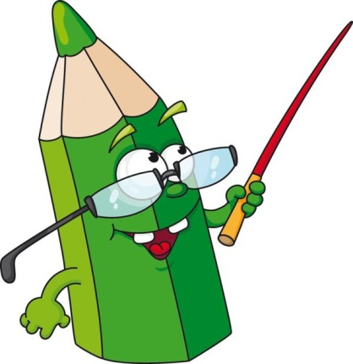
Как называются картины и кто их написал?

Slide 14
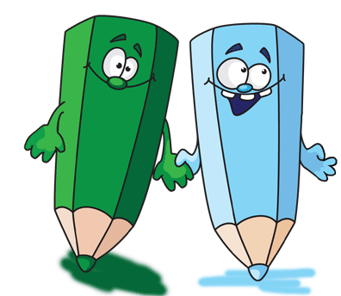

Slide 16
Ответы
1.В.Д.Поленов «Первый снег»
2.Григорий Аванесов «Хрустальный ручей»
3.А.К.Саврасов «Грачи прилетели»
4.И.И.Шишкин «Перед грозой»
5.И.И.Шишкин «Рожь»
6. И.И.Шишкин «Утро в сосновом лесу»
7.И.С. Остроухов «Золотая осень»
8.И.И.Левитан «Золотая осень»

Slide 17
Художественные Произведения и экологическое воспитание задание: как называется произведение и кто его написал?
-А у меня морская свинка есть!
Интересно мне стало: простую свинку я знаю, а морскую никогда не видел.
-У меня ежик живой. Почему свинка морская?
***
Осень. Хитрый лис думает: «Утка в отлет собралась. Дай -ка я схожу на речку, утятинкой полакомлюсь».
Подкрался из – за куста, видит: правд а, целая стая уток у берега.
***
Вот из густых елок вышел под березу заяц и остановился, увидел большую поляну. Не посмел прямо идти на ту сторону и пошел кругом поляны, от березы к березе.
***
Лисичка зимой мышкует – мышей ловит. Она встала на пенек, чтобы подальше было видно, и слушает, и смотрит: где под снегом мышь пискнет , где снег чуть – чуть шевельнется.

Slide 18
Белый снег пушистый
В воздухе кружится
И на землю тихо
Падает, ложится.
***
На окне, серебряном от инея,
За ночь хризантемы расцвели.
***
Уходи, Зима седая!
Уж красавицы весны
Колесница золотая
Мчится с горной высоты.
***
Что за вечер! А ручей
Так и рвется,
Как зарей- то соловей
Раздается!

Slide 19
Ответы
Отрывки из прозы:
1.Г.Снегирев «Морская свинка»
2.В.Бианки «Хитрый лис»
3.М.Пришвин «Листопад»
4.К Чарушин «Лиса»
Отрывки из стихов:
1.И.Сурикова
2.И.Бунина
3.А.Майкова
4.А.Фета

Slide 20
Синквейн Слово «синквейн» происходит от французского слова «пять» и означает «стихотворение, состоящее из пяти строк».
1. Первая строка – тема синквейна, или заголовок. Понятие заключает в себе одно слово (обычно существительное или местоимение), которое обозначает объект или предмет, о котором пойдет речь.
2. Вторая строка – два слова (чаще всего прилагательные или причастия), они дают описание признаков и свойств выбранного в синквейне предмета или объекта.
3. Третья строка – образована тремя глаголами или деепричастиями, описывающими характерные действия объекта.
4. Четвертая строка - фраза их четырёх слов, несущая определенный смысл, выражающая личное отношение автора синквейна к описываемому предмету или объекту.
5. Пятая строка – одно слово – резюме, вывод, характеризующее суть предмета или объекта.

Slide 21
Пример Сиквейна на тему любви, жизни.
Любовь.
Сказочная, фантастическая.
Приходит, окрыляет, убегает.
Удержать ее умеют единицы.
Мечта.
Жизнь.
Активная, бурная.
Воспитывает, развивает, учит.
Дает возможность реализовать себя.
Исскуство.

Slide 22
Сиквейн на тему экологии
Экология.
Важная, природоохранная.
Охраняет, бережет, воспитывает.
Взаимоотношения организмов в окружающей среде.
Наука.

Slide 23
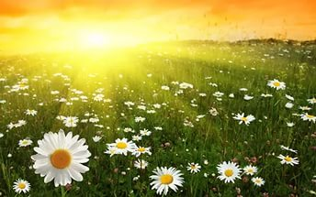
Природа – это… Задание : вместо точек вставить пропущенные слова
Природа – источник… Она прекрасна во все…года: когда за окном …метель и , когда на…распускаются нежно – розовые ароматные…вишни. Мы любуемся этой…и учим …наших дошколят: наслаждаться свежестью…ветра, запахом летнего…, шелестом … кленов и ядреным …ясного зимнего дня.
Природа -… доброты. Любование красотой –это лишь…росток доброго чувства, который надо развивать.
Природа -…познания. Встреча с природой всегда…и новый …к познанию мира. В природе все меняется…, нужно только не пропустить эти маленькие, не похожие один на другой…

Slide 24
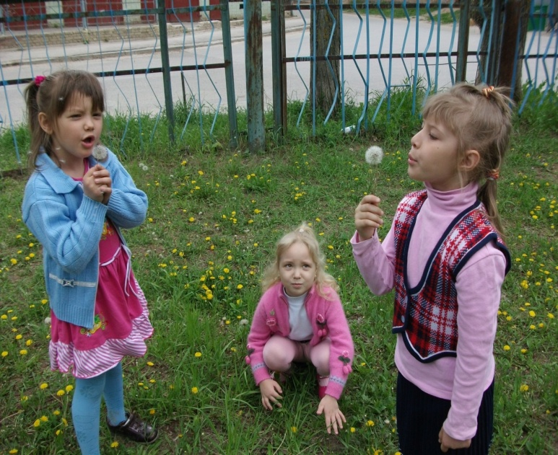
Пропущенные слова:
Источник, времена, кружит,
деревьях,
цветки, красотой, тому же, весеннего, луга, осенних, ароматом.
Источник, первый.
Источник, праздник, шаг,
ежедневно,
праздника.
(Подводится итоги педагогической мастерской: какая команда больше заработала фишек).

Slide 25
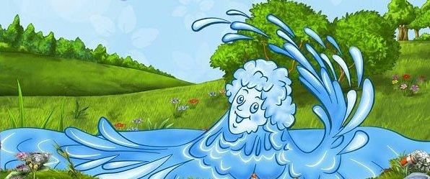
Наше будущее в надежных руках!
Среди камешков бьется родник.
Он по камешкам в сад наш проник.
Это капли веселья, тепла,
Капли радости, счастья, добра!

Slide 26
Проект решения:
1. Продолжить работу по экологическому воспитанию воспитанников, развивать экологическую культуру детей: прививать любовь и бережное отношение к нашему общему дому – природе, формировать познавательный интерес к миру животных и растений. Срок исполнения: постоянно. Ответственные: воспитатели, специалисты.
2. В образовательном процессе регулярно использовать интеграцию всех видов детской деятельности для повышения качества образования по экологическому воспитанию детей дошкольного возраста. Срок исполнения: постоянно. Ответственные: воспитатели.
3. Подготовить отчёт для родителей по экологическому воспитанию дошкольников в информационных стендах для родителей и на сайте ДОУ. Срок исполнения: до30.03.2018 г. Ответственные: воспитатели, старший воспитатель.

